Slide 1


Разработка транслятора C++ на Python
01

Slide 2

СОСТАВ КОМАНДЫ
Колпакова Александра
Егорова Ксения
Олейникова Анна
Мартын Владислав
02

Slide 3


ОПИСАНИЕ ПРОЕКТА
Проект направлен на создание инструмента, способного автоматически переводить код с языка C++ на Python. Это особенно полезно для разработчиков, работающих с проектами, которые требуют перехода на Python или интеграции с Python-средами. Транслятор будет работать с ограниченным подмножеством синтаксических конструкций обоих языков, таких как операторы, функции, условные операторы, циклы.
03

Slide 4
ПРЕИМУЩЕСТВА
Поддержка популярного стека:
C++ и Python — одни из самых востребованных языков программирования, что делает проект полезным для широкой аудитории разработчиков.
Универсальность:
Инструмент можно использовать для проектов любой сложности, если они соответствуют поддерживаемому подмножеству конструкций.
Снижение ошибок:
Автоматизированный перевод уменьшает вероятность ошибок, возникающих при ручном переписывании кода.
Автоматизация:
Транслятор позволяет существенно сократить время на ручной перевод кода между языками, что повышает продуктивность разработчиков.
04

Slide 5
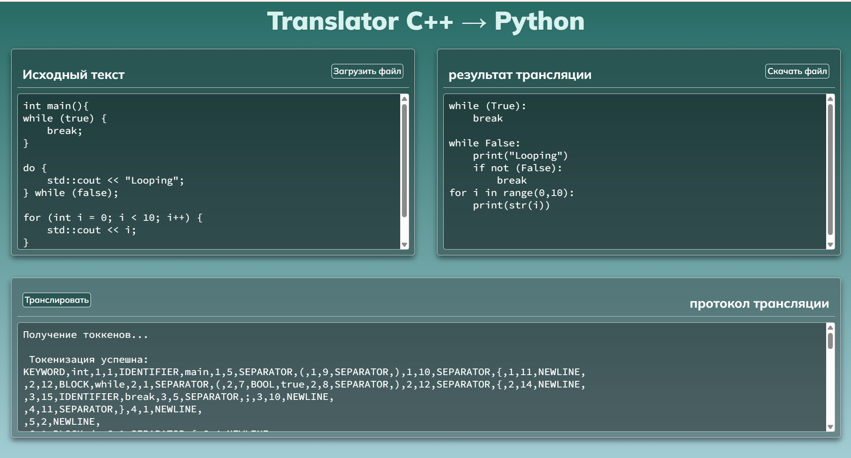
ПРОТОТИП
05

Slide 6


ОСНОВНОЙ ФУНКЦИОНАЛ
Анализ синтаксиса исходного кода на языке C++;
Перевод типов данных, переменных, массивов и структур;
Генерация корректного и эффективного кода на языке Python;
Высокая точность перевода благодаря использованию продвинутых алгоритмов анализа и преобразования синтаксиса.
06

Slide 7
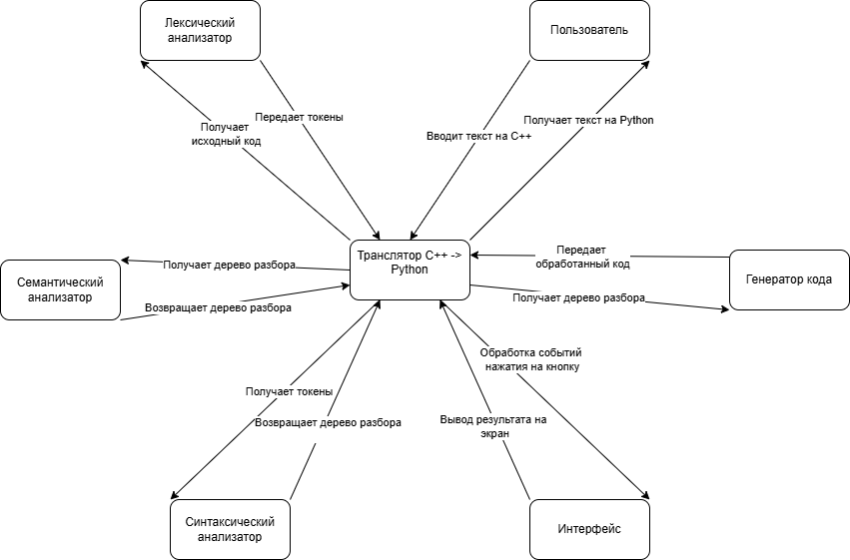
Архитектура системы
07

Slide 8
Функциональные требования
Требования интерфейсу системы
Требование на вход/выход к подсистеме «Синтаксический анализатор»
Требование на вход/выход к подсистеме «Лексический анализатор»
Требование к работе подсистемы «Синтаксический анализатор»
Требования на вход/выход к подсистеме «Семантический анализатор»
Требования к работе подсистемы «Семантический анализатор»
Требования на вход/выход к подсистеме «Генератор кода»
08

Slide 9
Общее количество требований
Требования к подсистеме «Пользовательский интерфейс» - 7
Требования к подсистеме «Лексический анализатор» - 2
Требования к подсистеме «Синтаксический анализатор» - 1
Требования к подсистеме «Семантический анализатор» - 1
Требования к подсистеме «Генератор кода» - 1
09

Slide 10
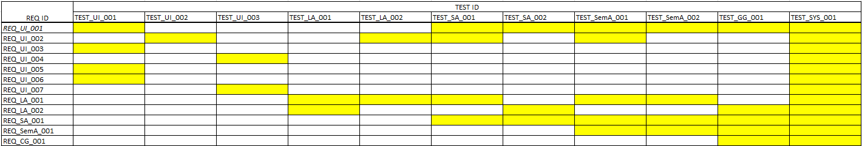
Тестирование
Количество тестовых ситуации - 11
Матрица покрытия требований тестами
10

Slide 11


